Slide 1

Jogo Mu Torere
Análise e Estrutura
Laboratório de Programação
Patrícia Pereira· 22304
André Freitas · 33782

Slide 2
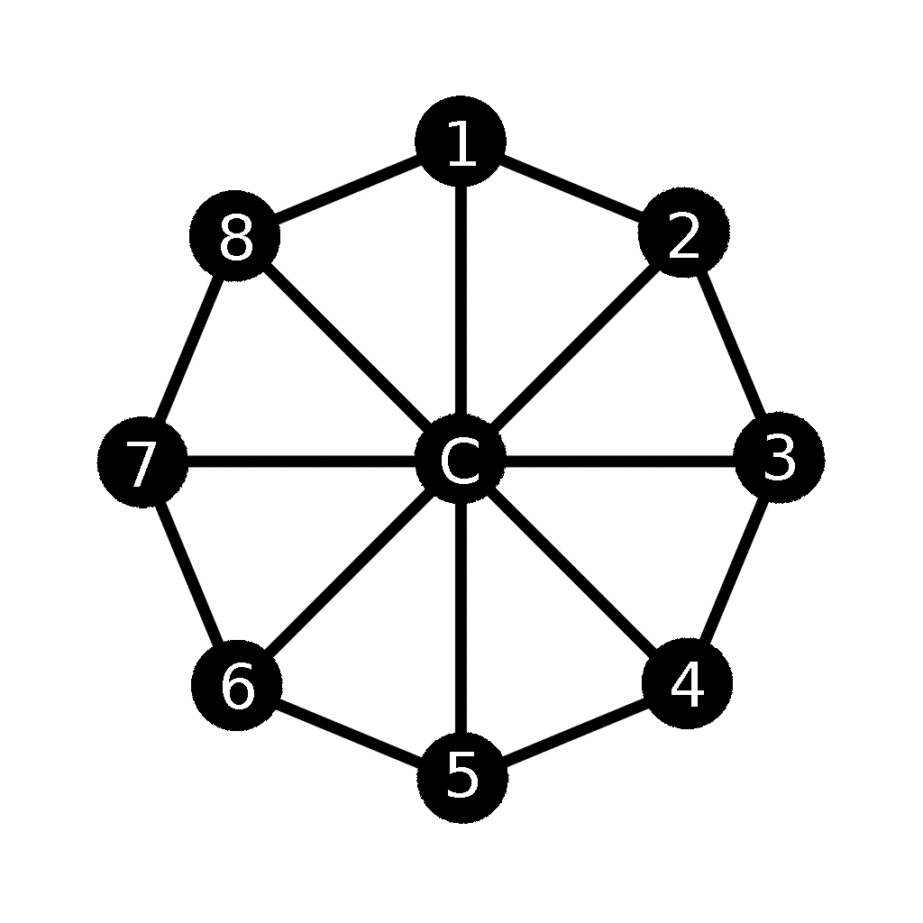
O que é o MuTorere ?
Jogo tradicional Māori
Tabuleiro com 9 posições
2 jogadores, 4 peças cada
Objetivo: bloquear o adversário

Slide 3

Origem e Historia
Jogo ancestral da Nova Zelândia
Praticado antes da colonização
Valor cultural importante
Lenda: desafio ao governador Grey

Slide 4
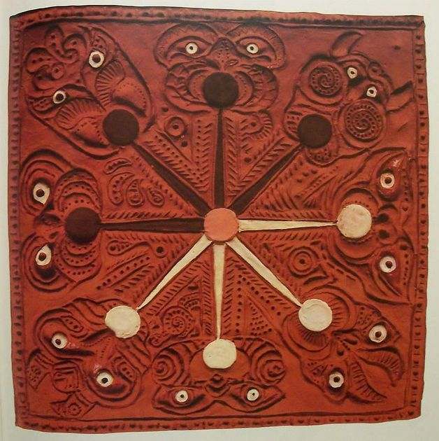
Tabuleiro e Componentes
8 posições periféricas (kewai)
1 posição central (putahi)
Peças claras e escuras

Slide 5
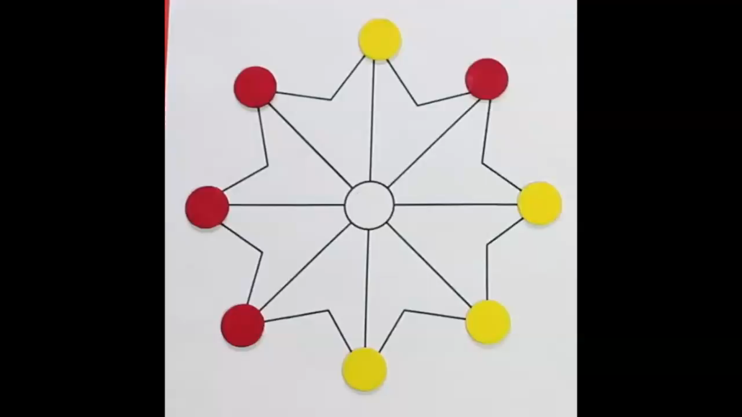
Regras do Jogo
Mover para posição adjacente vazia
Centro só se tocar peça adversária
Não pode saltar peças
Turnos alternados
Vitória: adversário sem movimentos

Slide 6
Analise
Objetos: Jogo, Jogador, Peça, Tabuleiro
Ações: mover, validar, alternar turno

Slide 7
Requisitos não funcionais
Java + JavaFX
Interface simples e intuitiva
Resposta rápida
Compatível com OpenJDK
Uso de Git

Slide 8
Requisitos Funcionais
ID | Requisito | Descrição
RF01 | Iniciar jogo | Nova partida
RF03 | Mover peça | Jogadas válidas
RF04 | Validar | Confirmar regras
RF08 | Vitória | Declarar vencedor
RF11 | Jogo em rede | Multiplayer LAN
RF13 | Guardar jogo | Gravar estado

Slide 9
Fluxo do jogo
Iniciar jogo
Jogador seleciona peça
Validar movimento
Atualizar tabuleiro
Enviar jogada (rede)
Verificar vitória
Alternar turno

Slide 10
Estruturação
da Aplicação

Slide 11





Visão Geral da Estrutura
A aplicação está organizada em 5 pacotes com responsabilidades claramente separadas (SRP). Comunicação via TCP/IP com arquitectura cliente-servidor.
domínio
estado
rede
persistência
gui
Lógica do jogo
Estado serializável
Comunicação TCP
Gravação em ficheiro
Interface gráfica
Princípio SRP — cada pacote tem uma única responsabilidade bem definida.
2

Slide 12
Pacote domínio
Núcleo da aplicação — lógica do jogo independente de rede ou interface.
JOGO
JOGADOR
Coordena o fluxo da partida. Valida e executa movimentos, verifica a vitória e produz snapshots.
Representa cada participante e as suas peças na partida.
TABULEIRO
ESTADO_DE_JOGO
Topologia fixa — adjacências entre casas imutáveis configuradas no construtor.
Enum com os estados possíveis da partida (A_DECORRER, VITORIA, etc.).
CASA
GAMEDEFINITIONS
Representa cada posição do tabuleiro (8 kewai periféricas + 1 putahi central).
Constantes e utilitários — centraliza valores fixos para evitar magic numbers.
PEÇA
Encapsula o movimento — calcula as casas válidas aplicando regras de adjacência e putahi.
3

Slide 13

Pacote estado
Classes que representam o estado serializável — usadas para envio em rede e persistência.
GAMESTATE
CONFIGURAÇÃO
JOGADA
Snapshot completo e imutável da partida.
Agrupa todos os parâmetros configuráveis.
Registo imutável de um único movimento.
Implementa Serializable → enviado via ObjectOutputStream e gravado em ficheiro. É o único objecto que circula pela rede.
Carregada no arranque e guardada ao fechar a aplicação. Contém preferências do utilizador.
Compõe o histórico dentro do GameState. Identifica a peça movida e a casa destino.
4

Slide 14



Pacote rede
Implementa a comunicação TCP entre as duas instâncias. Arquitectura cliente-servidor com ObjectOutputStream.
GAMESERVER
NETWORKLISTENER
Corre numa máquina. Aceita ligações, recebe jogadas e difunde o novo GameState a todos os clientes.
Interface implementada pelo GameController (GUI) para receber notificações assíncronas do GameClient.
GAMECLIENT
CONECTIONMANAGER
Instanciado em cada máquina. Liga-se ao servidor, envia jogadas e recebe actualizações via NetworkListener.
Gere o ciclo de vida TCP — tentativas de ligação, reconexões automáticas e timeouts.
NETWORKMESSAGE
TIPOMENSAGEM
Envelope Serializable que encapsula qualquer mensagem. O campo payload transporta o objecto concreto.
Enum dos tipos de mensagem possíveis: JOGADA, GAMESTATE, etc.
5

Slide 15
Pacote persistência
Responsável por gravar e carregar o estado completo da aplicação num ficheiro local.
FILEMANAGER
FORMATOFICHEIRO
Abstrai toda a lógica de I/O.
Enum dos formatos de ficheiro suportados.
Suporta dois formatos: Java binário (.ser) e JSON (.json)
BINARIO — serialização Java nativa (.ser)
Formato configurável via FormatoFicheiro
JSON — formato textual legível (.json)
Grava e carrega tabuleiro, jogador actual e configurações
Configurável pelo utilizador na aplicação
6

Slide 16
Arquitectura Cliente-Servidor
As duas máquinas comunicam via TCP/IP. O GameServer corre numa delas; ambas executam o GameClient.
Máquina 1 (Servidor)
Máquina 2 (Cliente)
GameServer
NetworkMessage
TCP/IP
GameClient
GameClient
GUI (Jogador 1)
GUI (Jogador 2)
O ConectionManager gere reconexões automáticas e timeouts.
7

Slide 17
Diagrama de Pacotes
Visão de alto nível das dependências entre pacotes. Setas tracejadas = dependências de uso.
gui
domínio
rede
estado
persistência
8

Slide 18
Fluxo: Envio de Jogada em Rede
Sequência de mensagens quando o Jogador 1 realiza uma jogada.
1
GUI (J1)
Jogador 1 selecciona e confirma o movimento na interface.
2
GameClient (J1)
GameClient serializa a Jogada e envia-a ao GameServer via TCP.
3
GameServer
Servidor recebe a Jogada, valida as regras e actualiza o GameState.
4
GameServer
Difunde o novo GameState a todos os GameClients ligados.
5
GameClient (J1/J2)
Cada GameClient notifica a GUI via NetworkListener.onStateUpdated().
6
GUI (J1 e J2)
Ambas as interfaces são redesenhadas com o novo estado do tabuleiro.
9

Slide 19
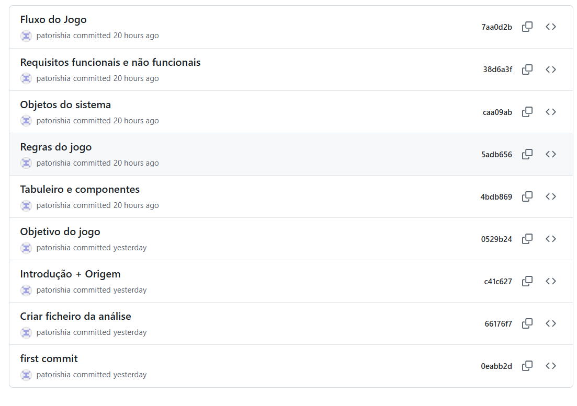
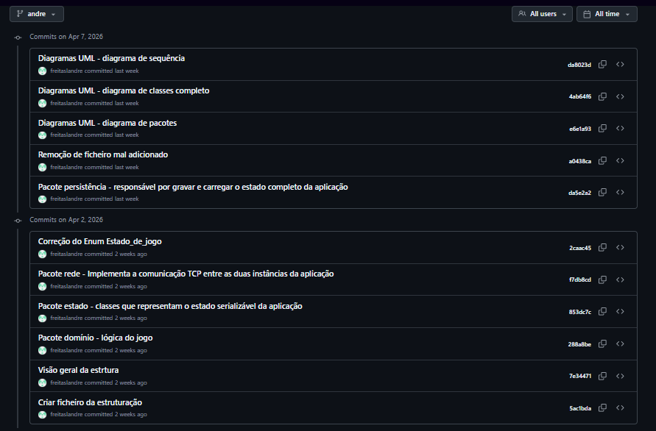
Git e Processo
Cada membro → 1 branch
Commits individuais
Merge final

Slide 20
Conclusão
5 pacotes com responsabilidades claramente separadas (SRP)
Comunicação TCP/IP robusta com reconexão automática
Estado serializável permite jogo em rede e persistência
Arquitectura extensível e testável de forma independente

Slide 21
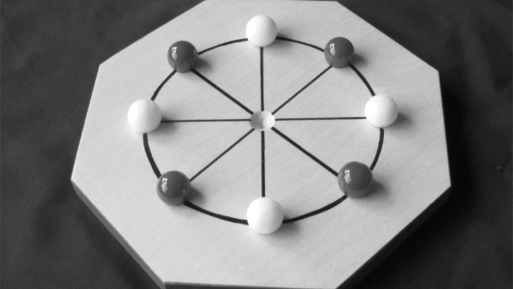
Preparem-se a batalha pelo putahi vai começar!

